Slide 1
激光丝剖面测量实验

Slide 2
LW 设备安装
LW 背景噪声探测
LW 剖面测量
未来工作

Slide 3
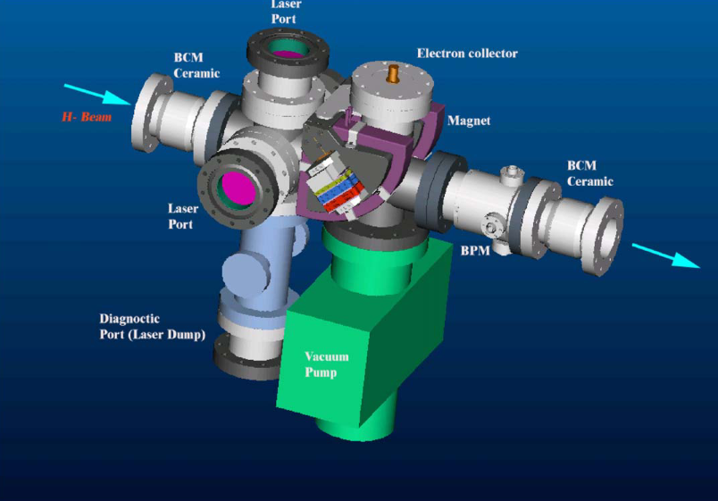
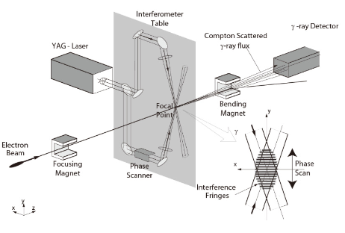
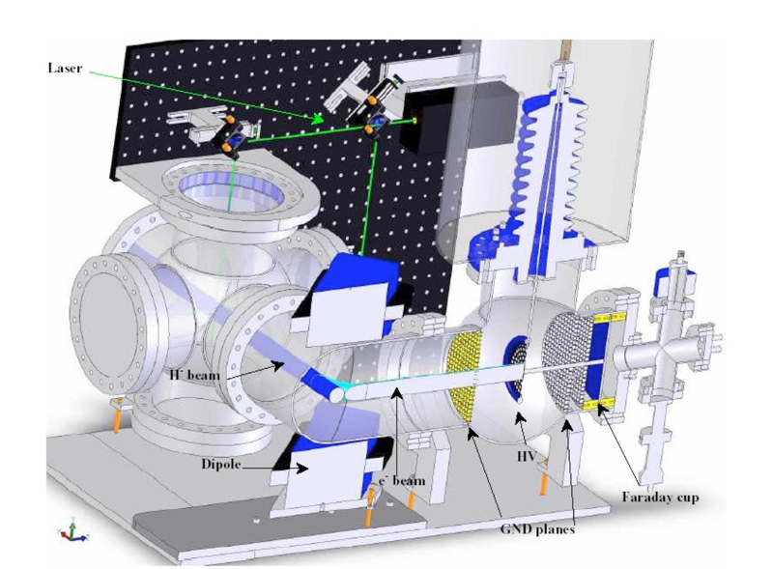
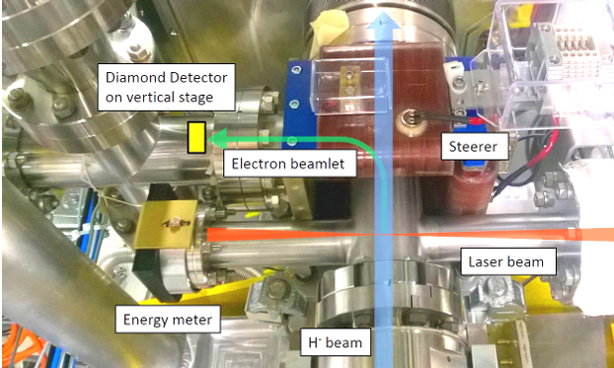
LW 背景介绍
激光束是非入侵、无损的探测器。并非实物穿过离子束，不存在真空污染风险，且不会对离子束产生明显影响。是未来强流质子加速器发展的必然趋势。
SNS SCL
ATF2
关键步骤： 1.高功率激光传输，控制，同步 2.剥离电子有效收集 3.高灵敏度，高速的束流检测
BNL linac
CERN Linac4
Y. Liu等 Laser wire beam profile monitor in the spallation neutron source (SNS) superconducting linac
Y. Kamiya等 DEVELOPMENT OF SHINTAKE BEAM SIZE MONITOR FOR ATF2
R.C.Connolly等 A laser-wire beam-energy and beam-profile monitor at the BNL LINAC
Thomas Hofmann。 Development of a Laser-based Emittance Monitor for Negative Hydrogen Beams

Slide 4
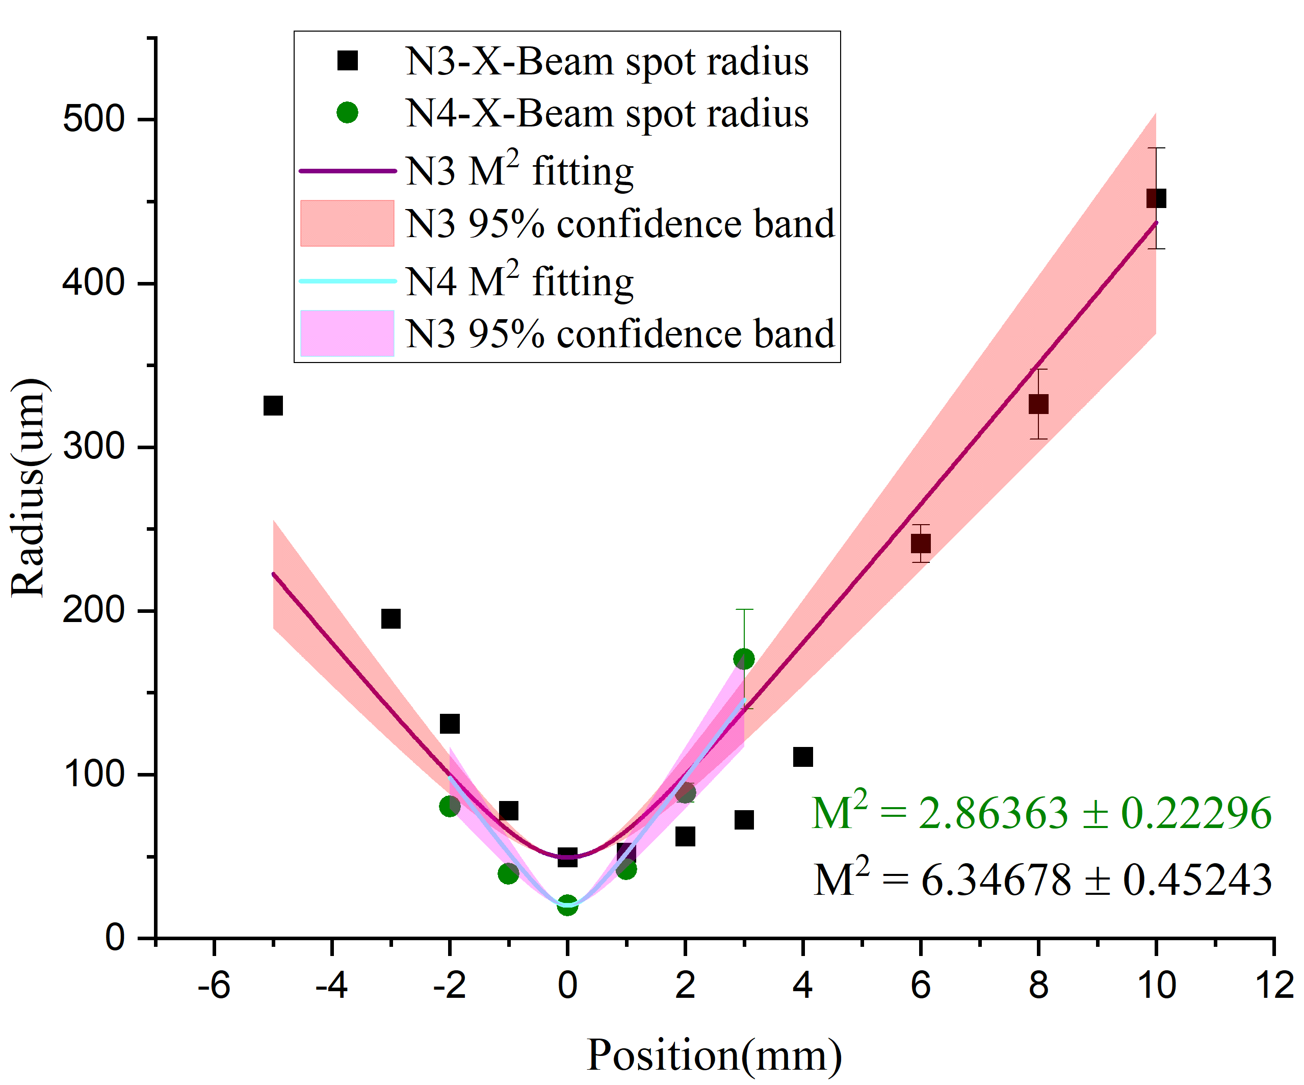
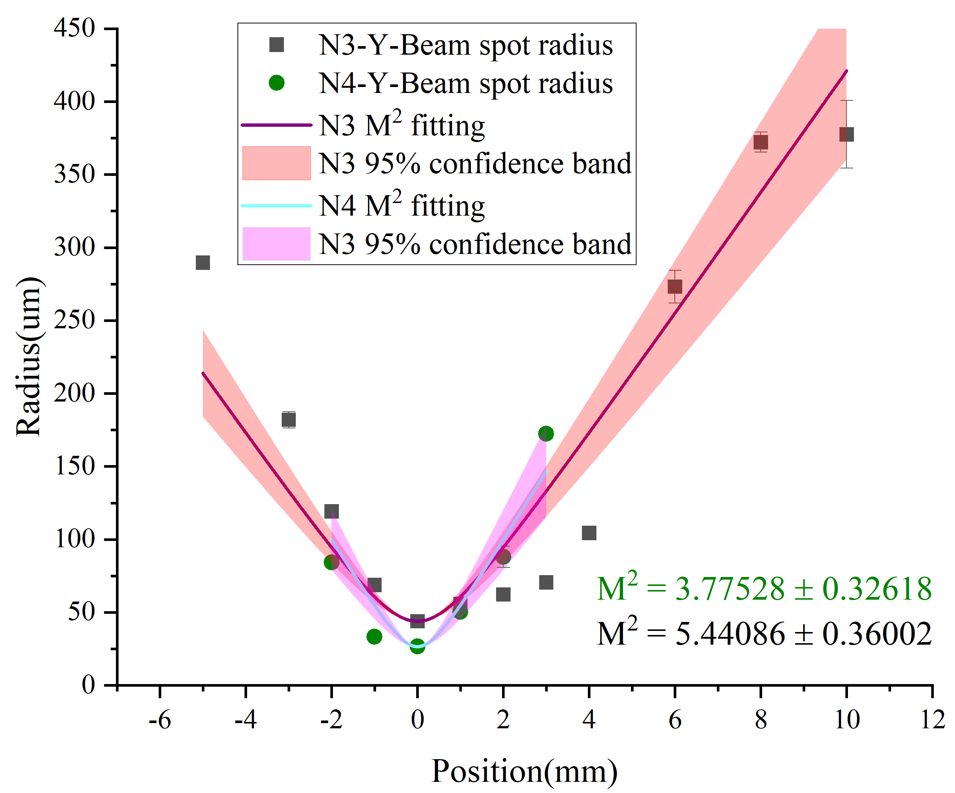
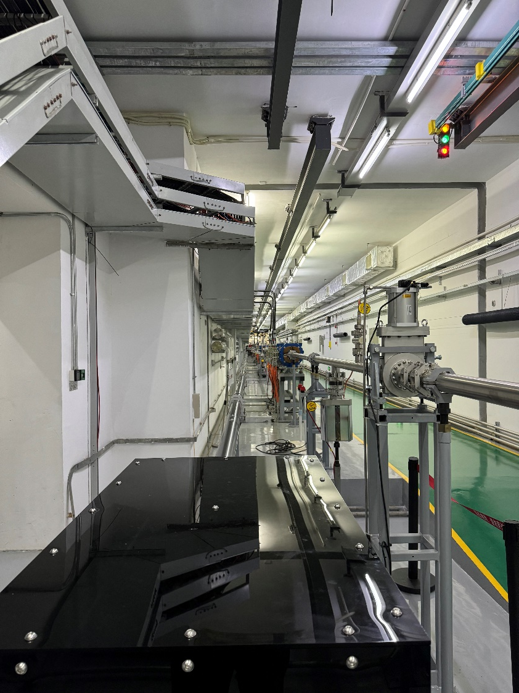
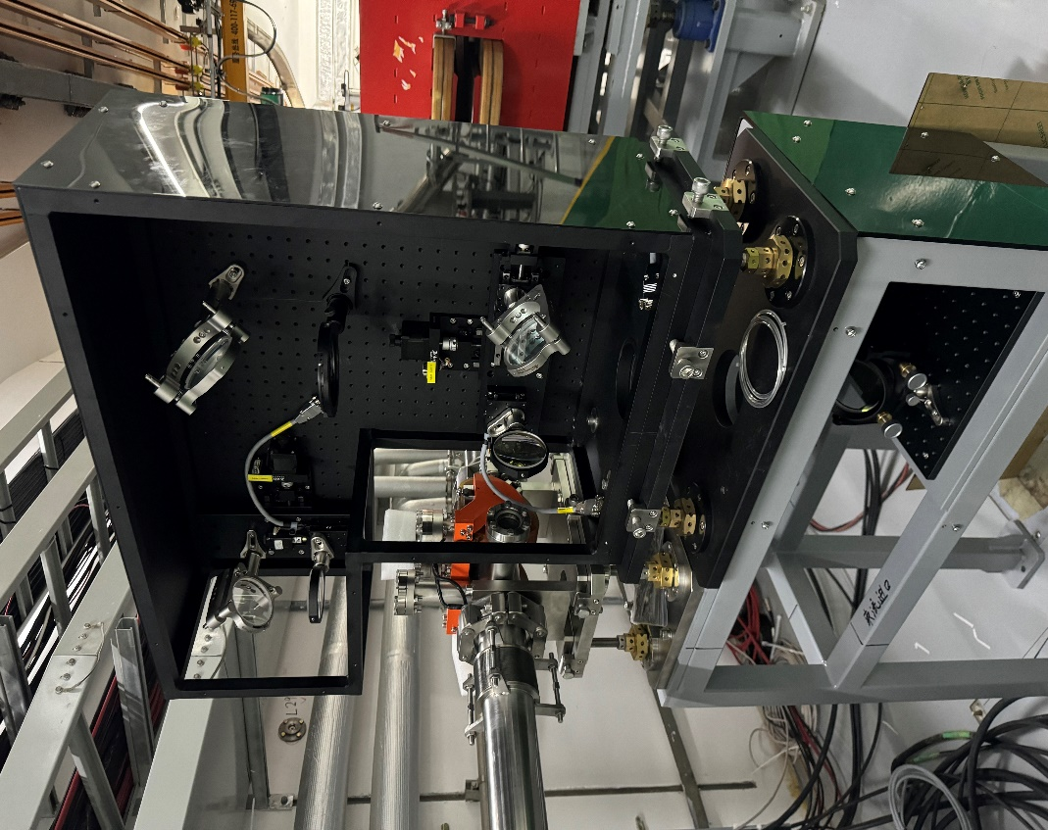
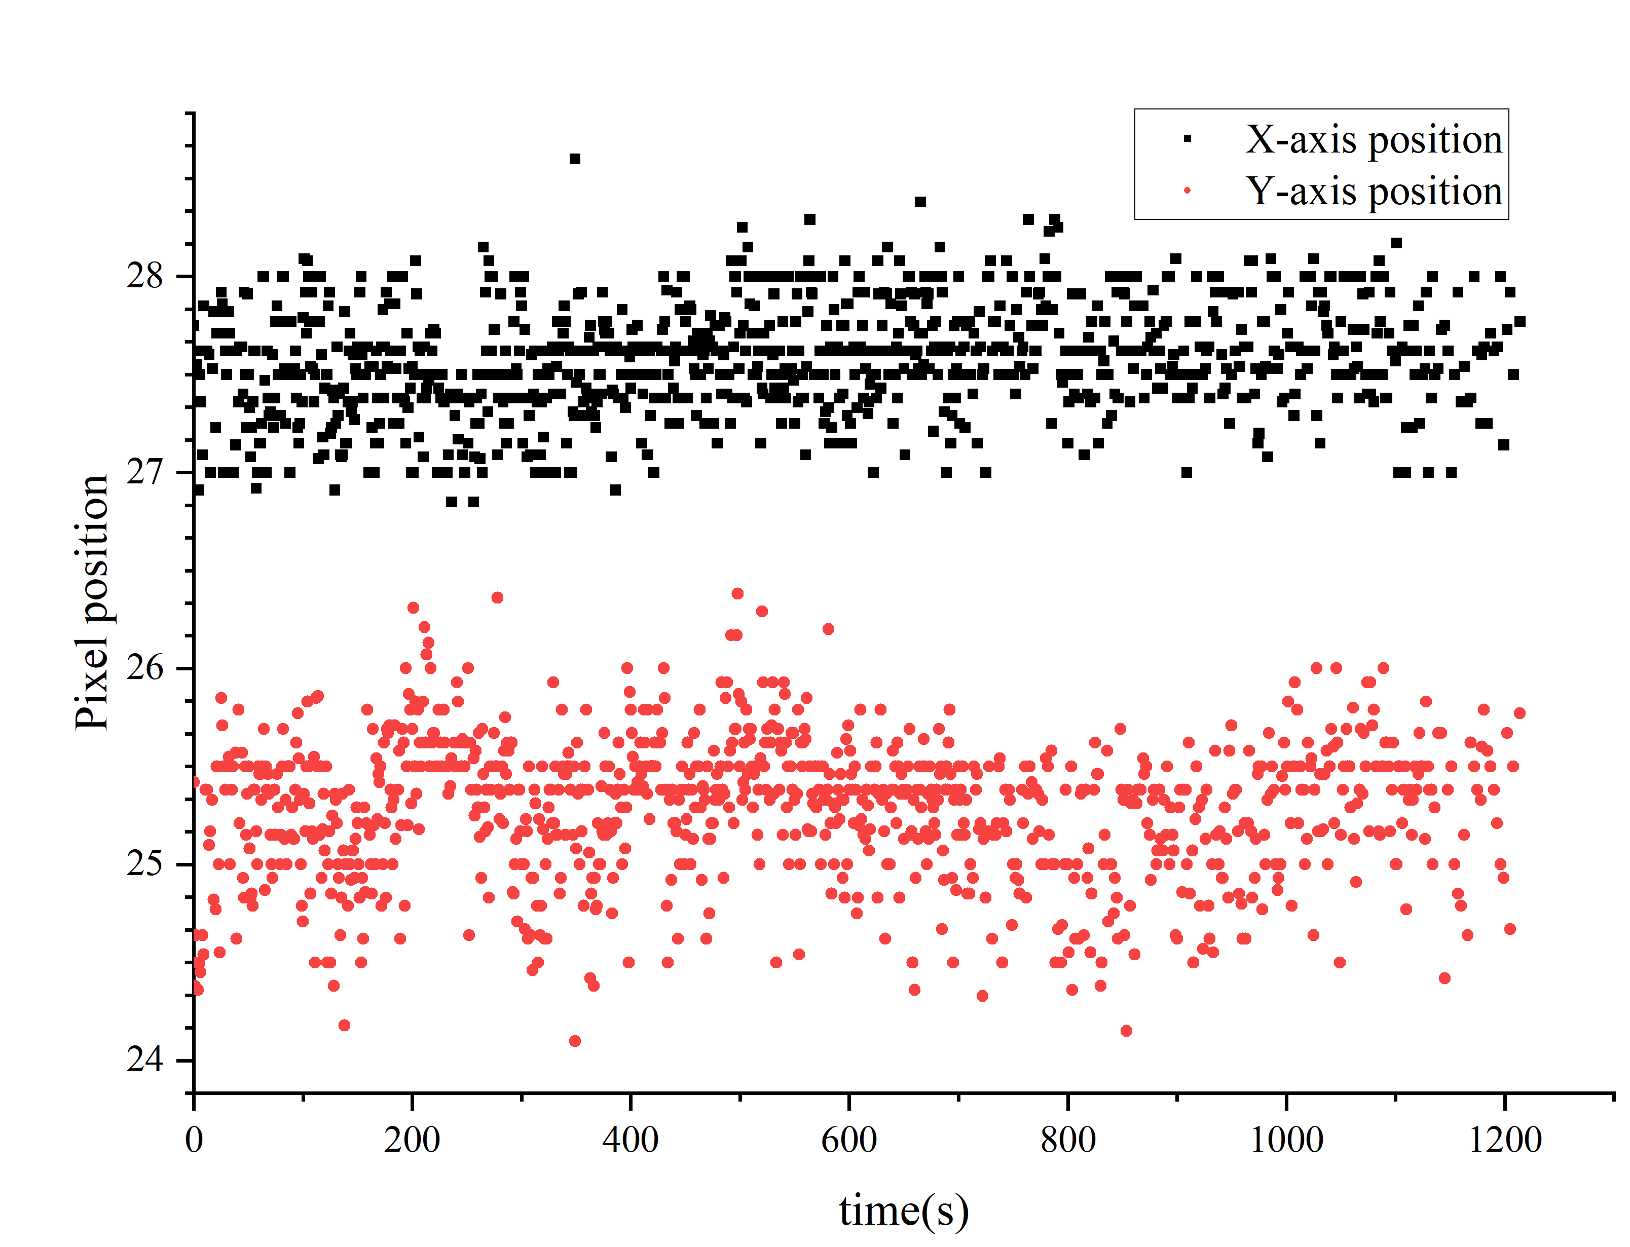
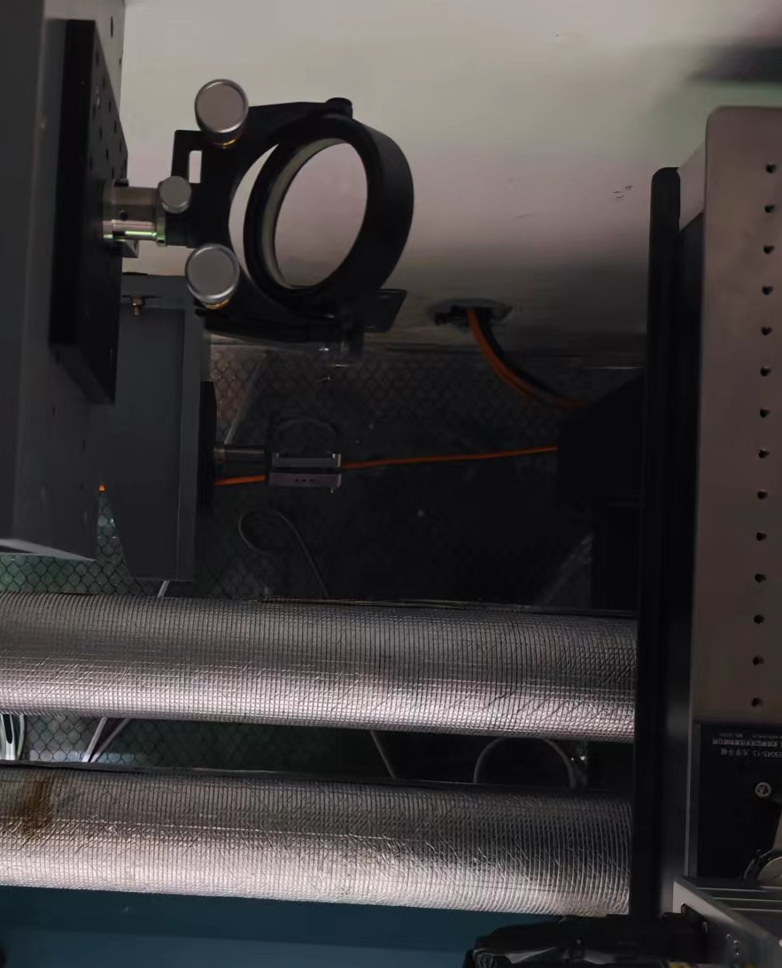
LW 设备安装
完成了激光发生器，相互作用腔，反射镜的安装，实现了激光60m距离的稳定传输，激光传输效率超过50%。
进行60m激光传输实验，完成激光传输品质因素测量
隧道
X轴M2拟合结果
Y轴M2拟合结果
辅隧道
焦点位置探测20min光斑位置统计(Pixel)

Slide 5
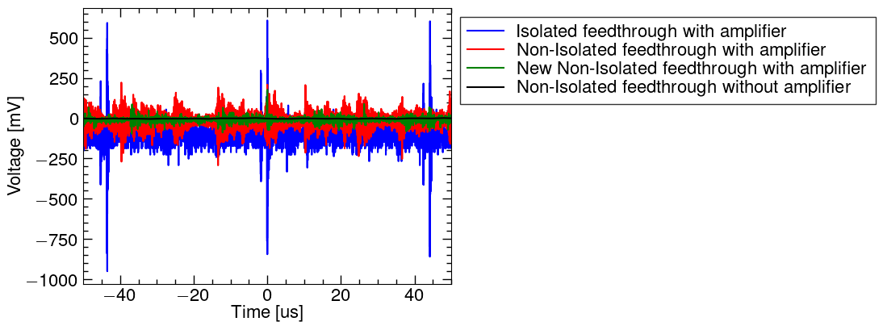
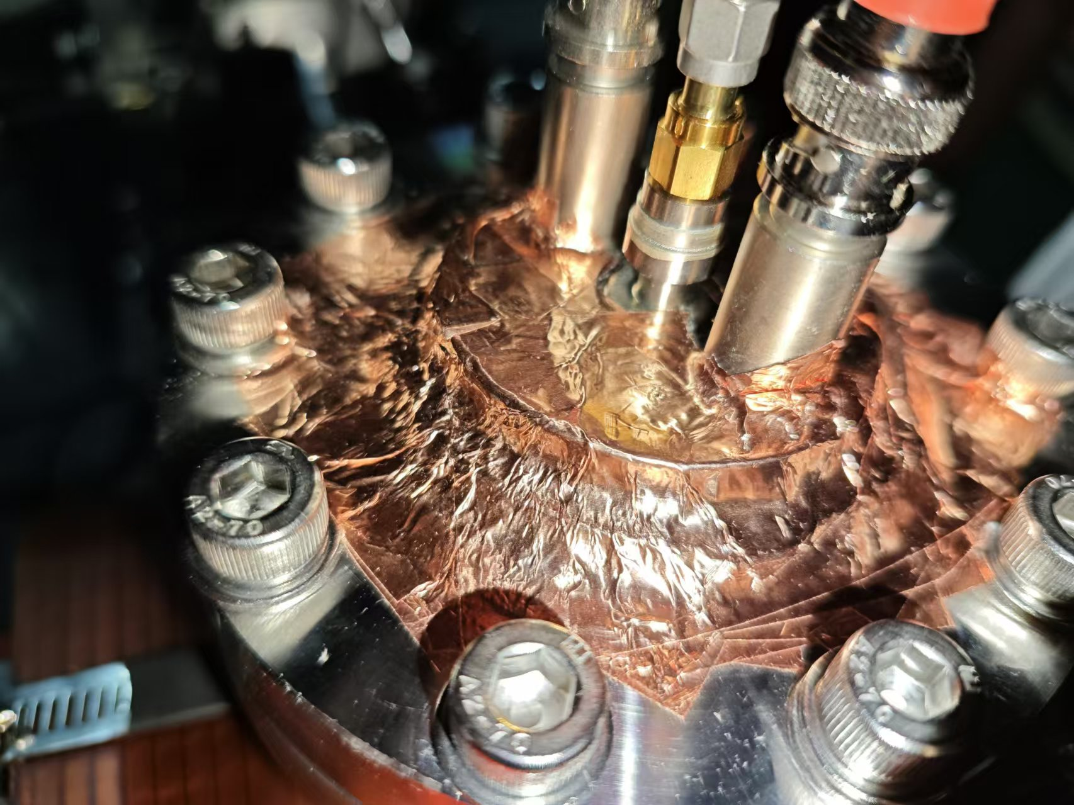
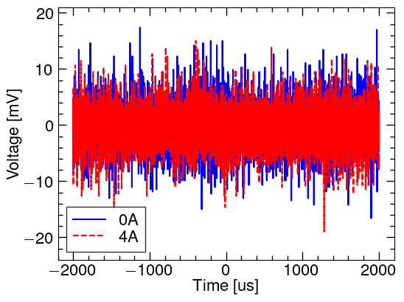
LW 背景噪声探测
在无MCP高压，无磁场情况下，有1V左右的噪声，使用铜胶带连接电极和束流管道，可以把噪声幅值从1000mV降至100mV左右。
打开磁铁电源，出现随磁铁电流改变而改变的噪声，更换磁铁电源后噪声消失

Slide 6
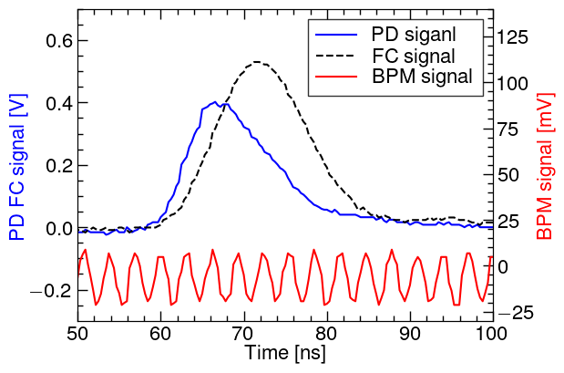
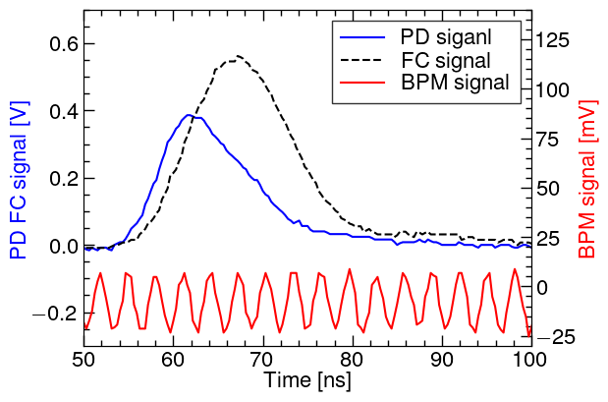
原始信号
Laser Power: 50%
Magnet Current: 4.72A
MCP Voltage: 600V
Beam Current: 13.3mA
Beam Pulse: 85us
Focus Lens: 0mm
原始信号中法拉第筒收集信号脉宽高于光电二极管
不同横向位置处的探测器信号

Slide 7
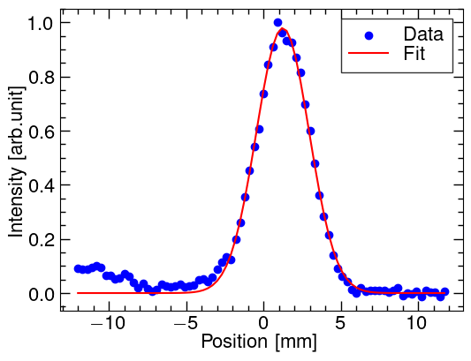
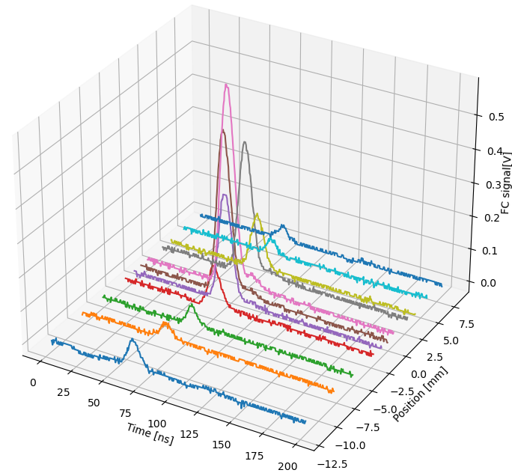
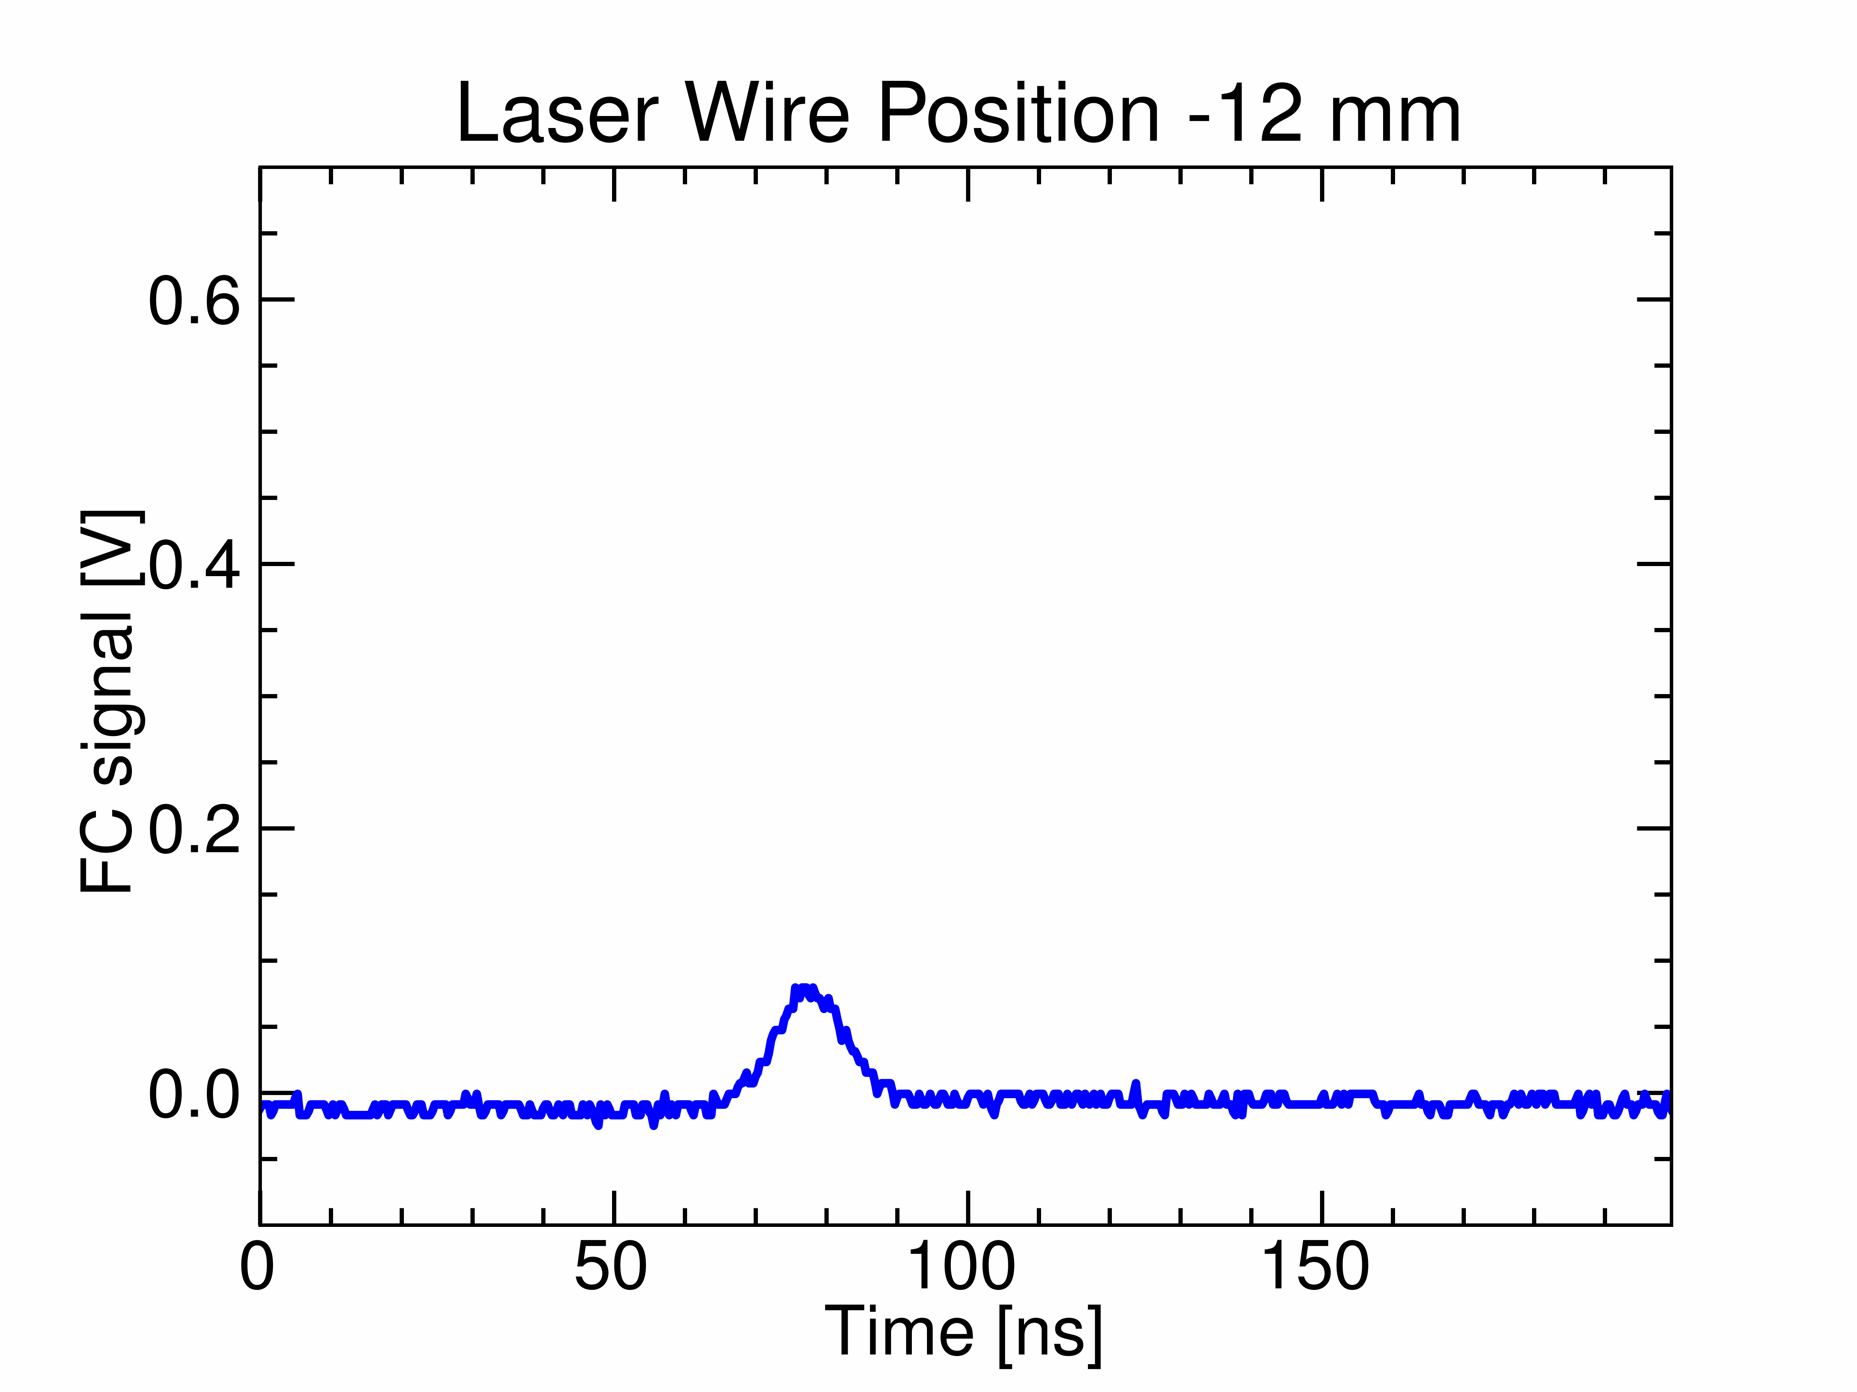
剖面测量
Laser Power: 50%
Magnet Current: 4.72A
MCP Voltage: 600V
Beam Current: 13.3mA
Beam Pulse: 85us
Focus Lens: 0mm
Mean: 1.250
Std.dev: 1.710
测量得到剖面标准差为1.71mm

Slide 8
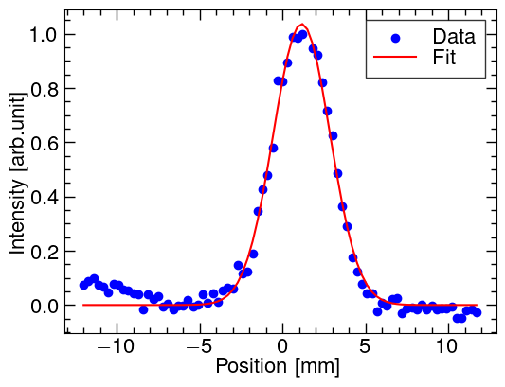
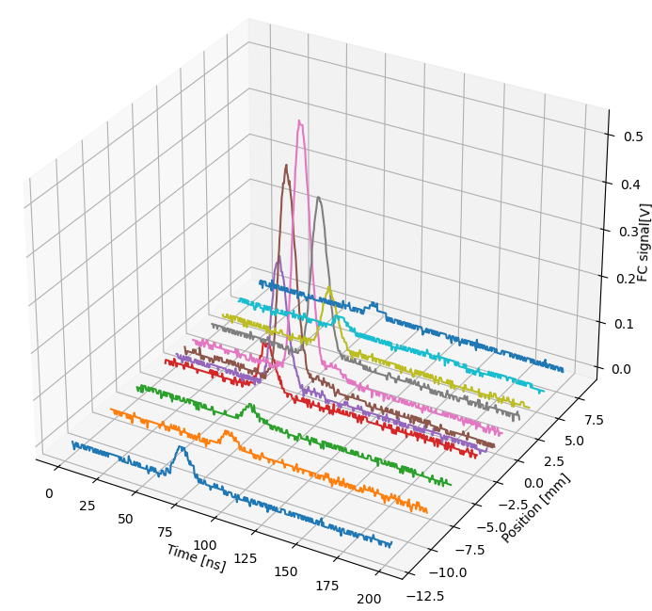
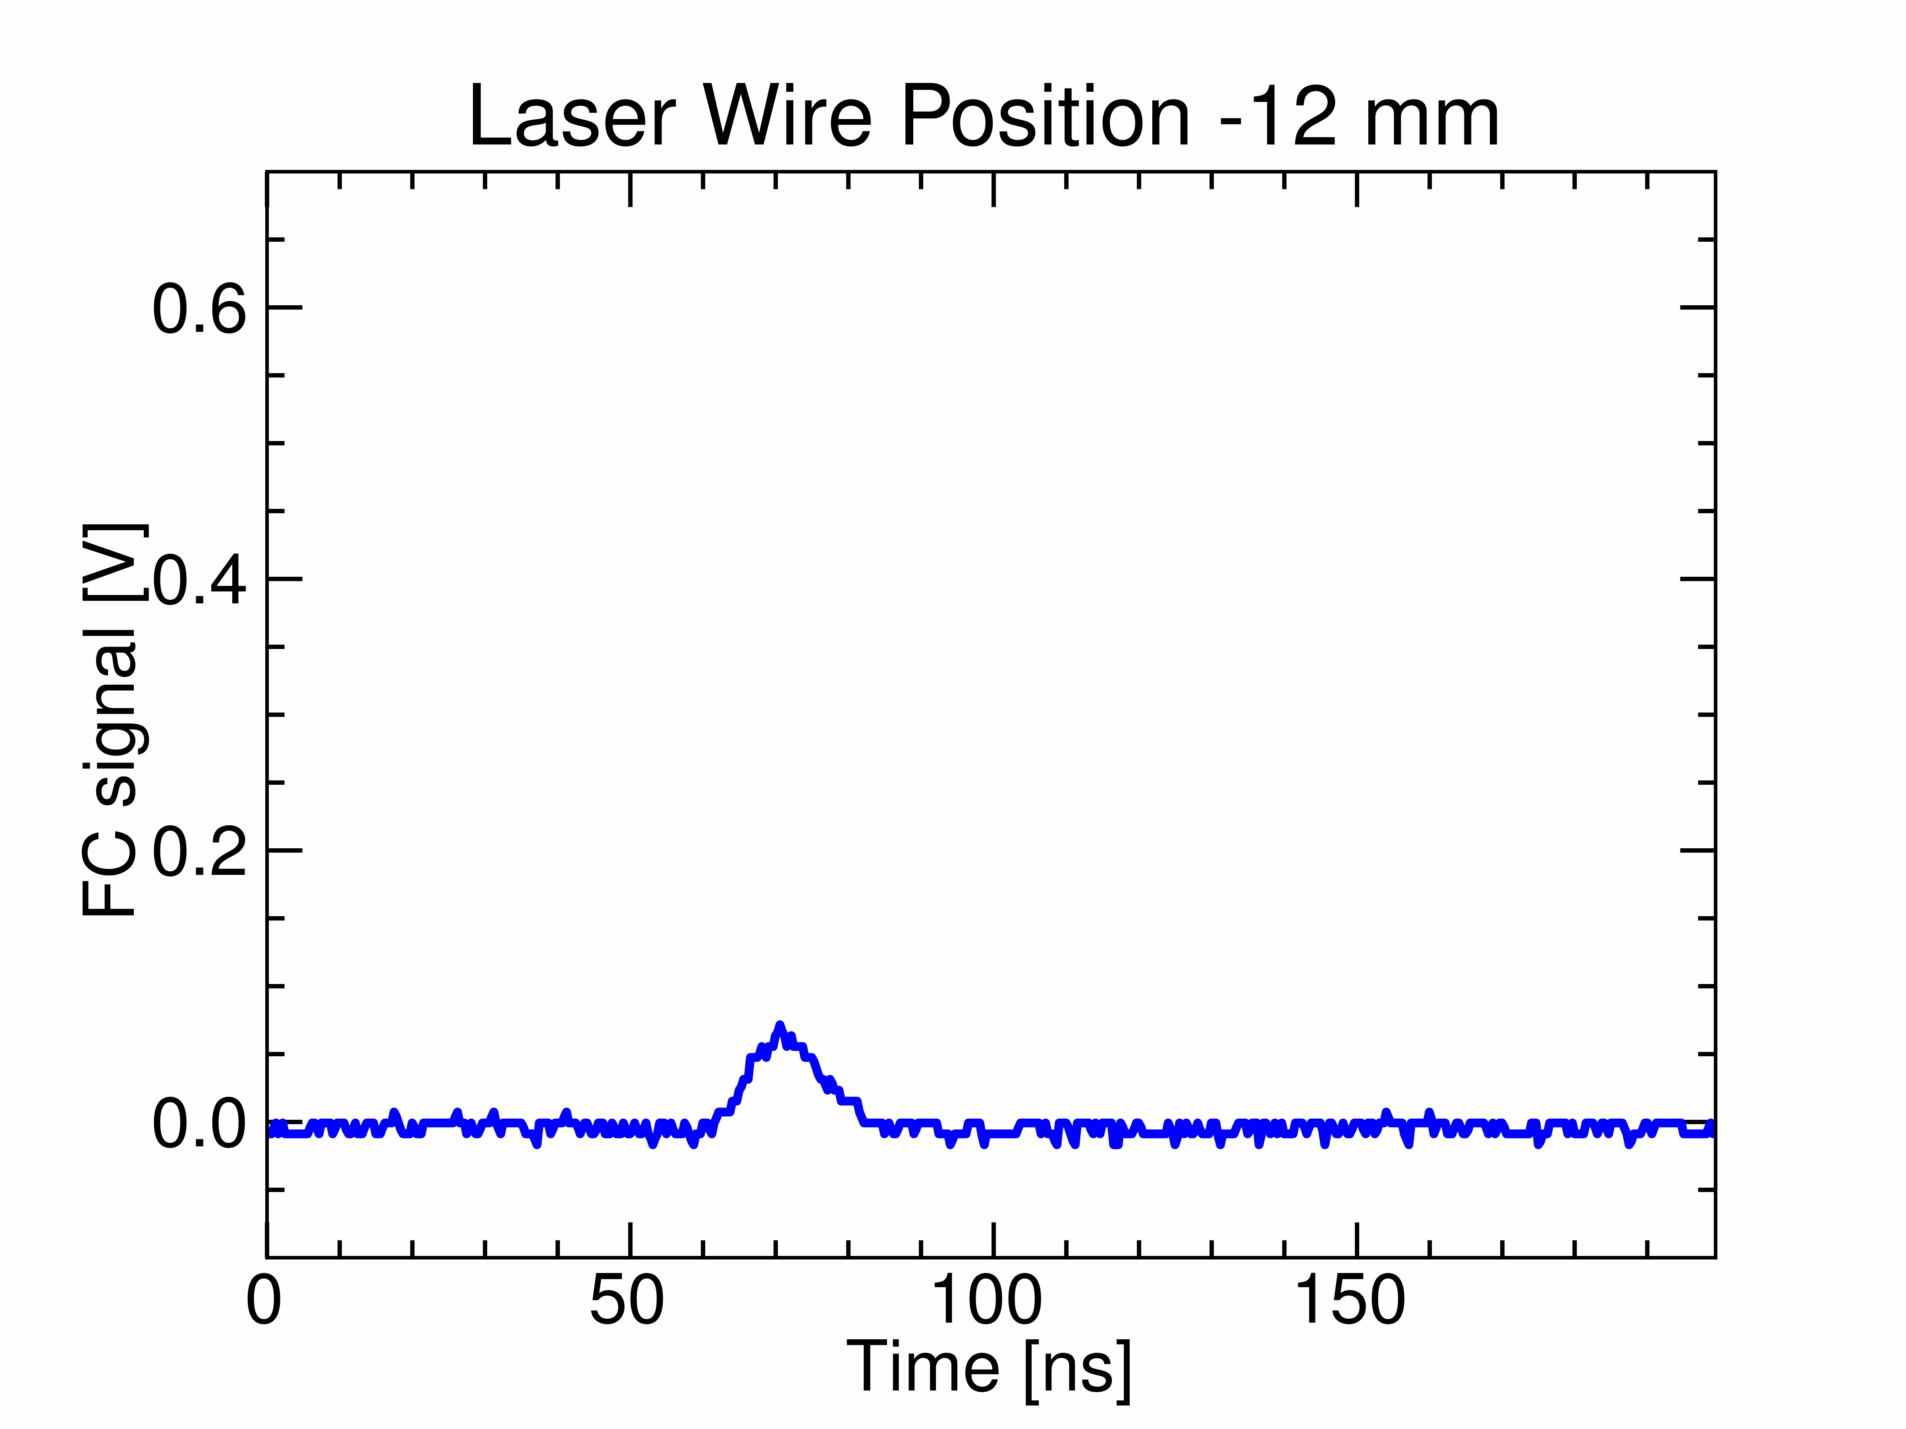
剖面测量
Laser Power: 50%
Magnet Current: 4.72A
MCP Voltage: 600V
Beam Current: 13.3mA
Beam Pulse: 85us
Focus Lens: 7mm
Mean: 1.156
Std.dev: 1.716
改变聚焦镜位置，测量得到剖面标准差为1.716mm

Slide 9
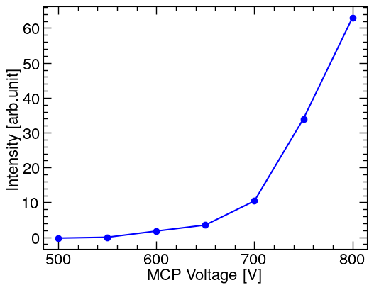
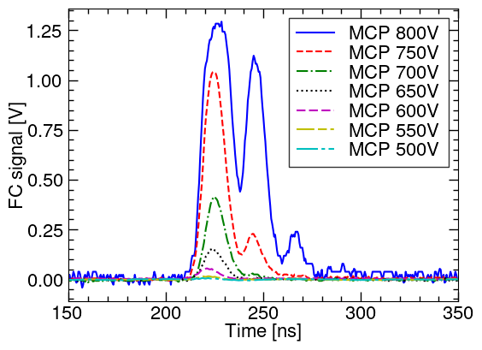
MCP 高压影响
改变MCP电压，信号随MCP电压增加而增大 ，在压差超过700V后发生畸变

Slide 10
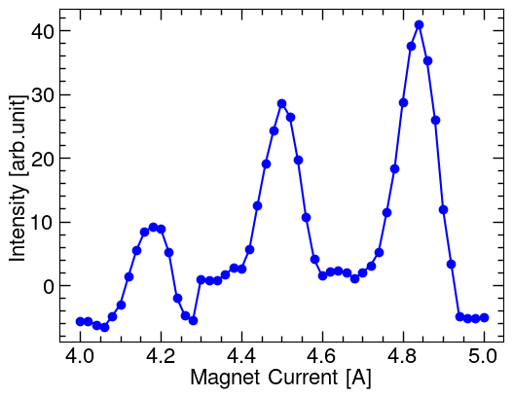
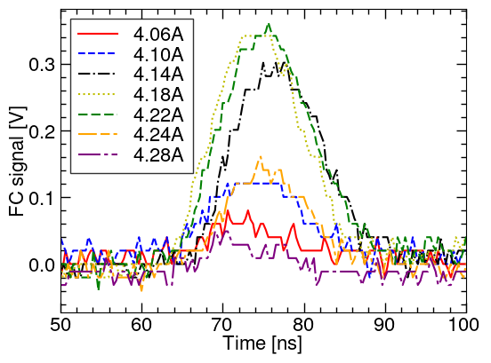
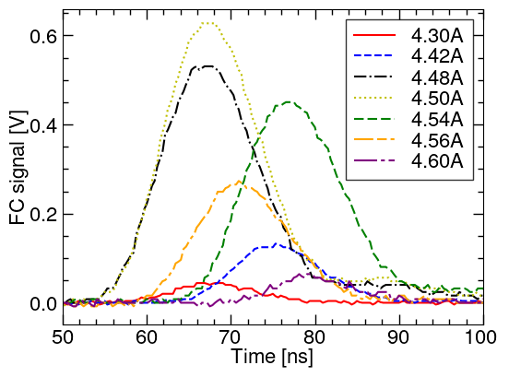
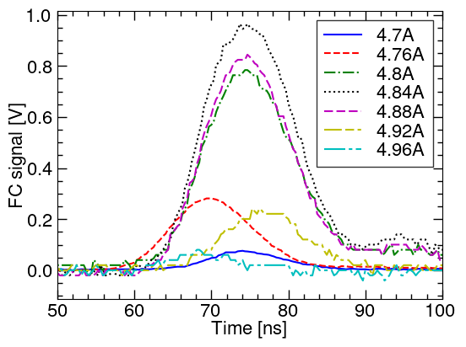
磁铁电流影响
随着磁铁电流的增加，出现三个峰值

Slide 11
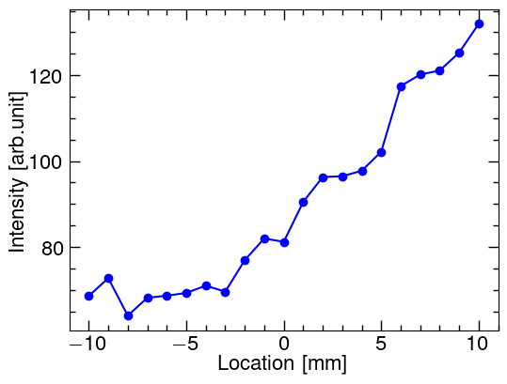
聚焦镜位置影响
信号幅度随聚焦镜深入移动增加而增加

Slide 12
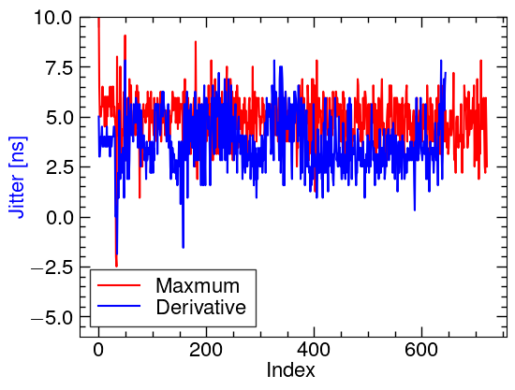
Jitter
 | 导数 | 最大值
平均值 | 3.6946705426356203 | 4.830592105263035
标准差 | 1.4174420260708076 | 1.1673426318426612

Slide 13
未来工作
下一步实验:
1.改变激光功率从10%到100%：
(1) 记录激光饱和功率.
(2) 观察FC信号随MCP电压改变情况.
2.重新安装激光台上面的PD，使其能在本地站看到信号，安装摄像头，灯以及屏蔽罩.
3.改变磁铁电流从0A-10A，观察信号的变化。
未来设计:
1. 设计一个新的相互作用腔，连接接头与束流管道
2. 设计一个矫正磁铁，使得设备能运行在正常的供束条件下。

Slide 14
感谢各位老师提供的帮助！

